Slide 1


频率的稳定性
试验者 | 抛掷次数 n | 正面次数 | 频率
德·摩根 | 2048 | 1061 | 0.5181
浦丰 | 4040 | 2048 | 0.5069
费勒 | 10000 | 4979 | 0.4979
皮尔逊 | 12000 | 6019 | 0.5016
杰万斯 | 20480 | 10379 | 0.5068
皮尔逊 | 24000 | 12012 | 0.5005
罗曼洛夫斯基 | 80640 | 39699 | 0.4923
频率在某常数附近波动。

Slide 2







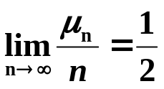
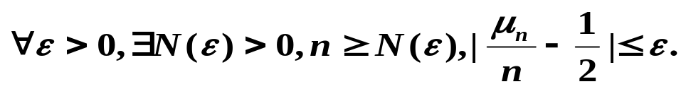
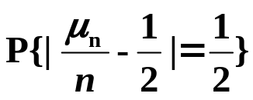
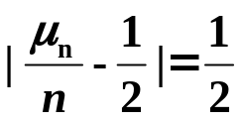
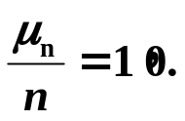
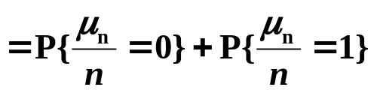
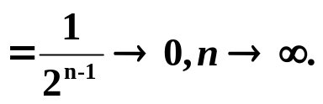
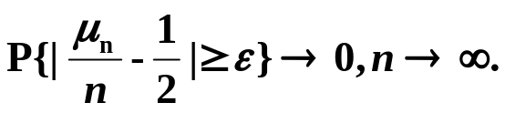
频率的稳定性
频率在概率值附近波动？并逐渐稳定于概率值？
不成立
？

Slide 3
伯努利大数定律
Bernouli’s Law of Large Numbers
数学与统计学院 刘显明

Slide 4


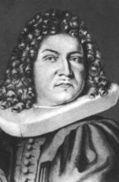

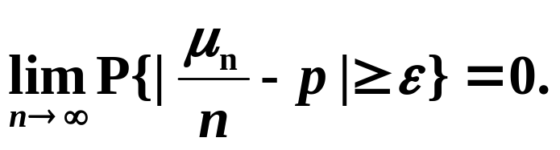
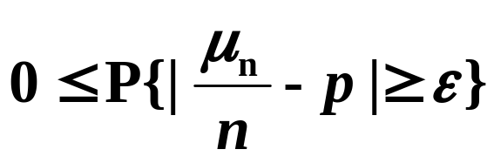


  Bernouli大数定律
设 为n重贝努利试验中 发生的次数,
则对任何ε>0，有
证明解析：对任何ε>0
Jacob Bernouli
(1647-1705)

Slide 5
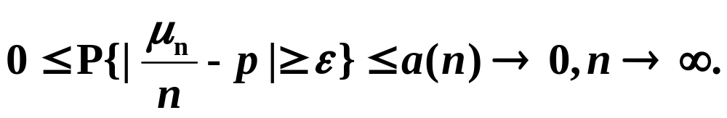

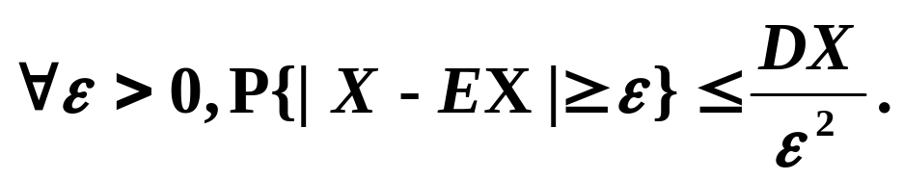
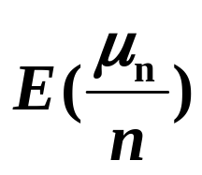
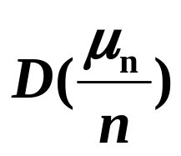

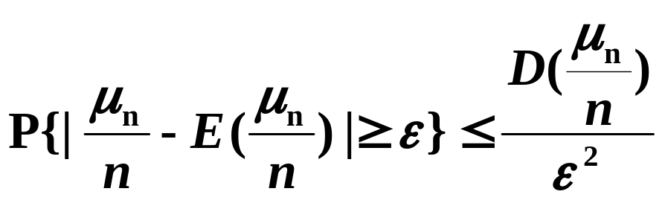
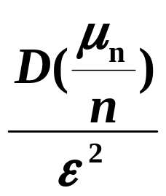
  Bernouli大数定律
如何构造 ？
Chebyshev不等式

Slide 6


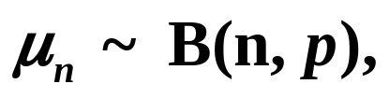
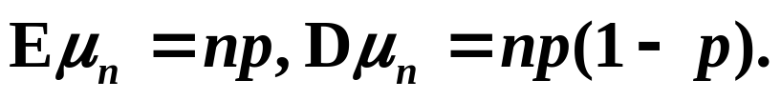
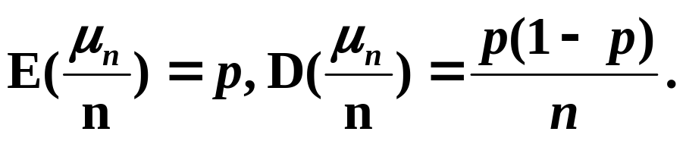
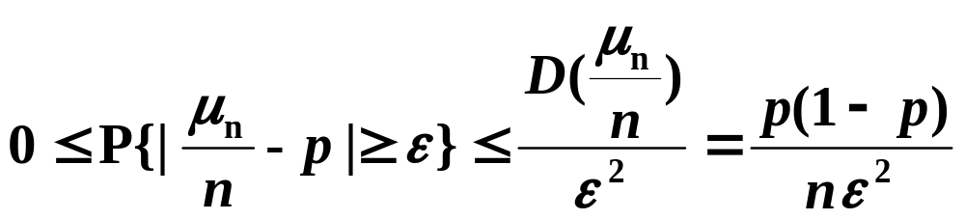
  Bernouli大数定律
设 为n重贝努利试验中 发生的次数,
则对任何ε>0，有
证明：
由Chebyshev不等式得：
对任何ε>0，
由夹挤原理得：

Slide 7
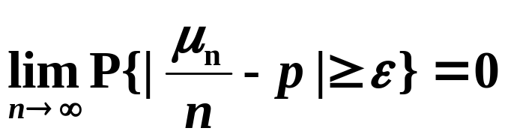



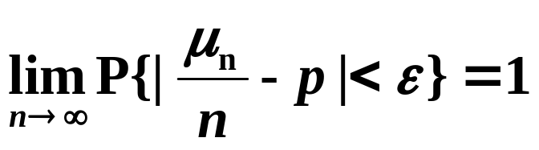
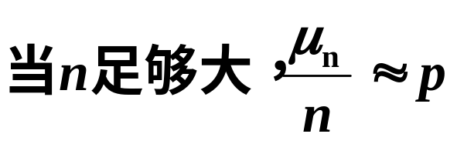
  Bernouli大数定律
设 为n重贝努利试验中 发生的次数,
则对任何ε>0，有
频率在概率值附近波动，并逐渐稳定于概率值。

Slide 8
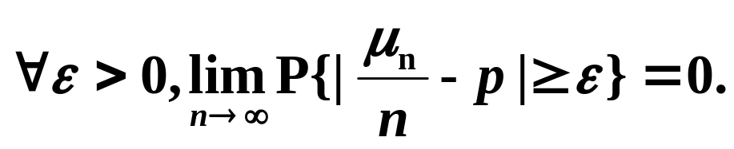

总结
准确刻画了“频率稳定性”。
是数理统计中参数估计的重要理论依据之一。
提供了试验（频率）近似事件概率的方法。
是Monte Carlo 方法主要的理论依据。

Slide 9
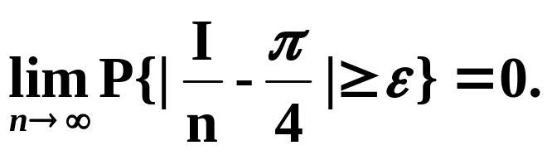
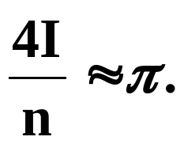
Monte Carlo 方法模拟圆周率
向单位正方形及内切圆均匀投点n次。记录落在圆内点的个数为I。
当n足够大
投点总数n | 圆内点数I | Pi的近似值 | 相对误差*
1000 | 811 | 3.24400000 | 3.2597%
8000 | 6292 | 3.14600000 | 0.1403%
100000 | 78723 | 3.14892000 | 0.2332%
1000000 | 785009 | 3.14003600 | -0.0495%
10000000 | 7854335 | 3.14173400 | 0.0045%
500000000 | 392689724 | 3.14151779 | -0.0024%
2000000000 | 1570795484 | 3.14159097 | -0.0001%
Notes:
蒙特卡罗方法于20世纪40年代美国在第二次世界大战中研制原子弹的“曼哈顿计划”计划的成员S．M．乌拉姆和J．冯·诺伊曼首先提出。数学家冯·诺伊曼用驰名世界的赌城—摩纳哥的Monte Carlo—来命名这种方法，为它蒙上了一层神秘色彩。在这之前，蒙特卡罗方法就已经存在。1777年，法国Buffon提出用投针实验的方法求圆周率∏。这被认为是蒙特卡罗方法的起源。

Slide 10
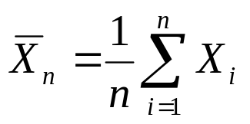
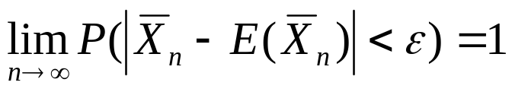

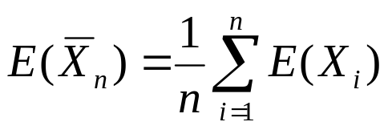
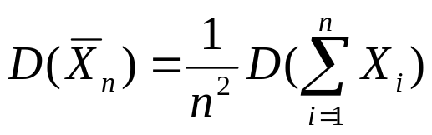
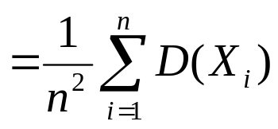
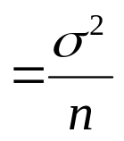


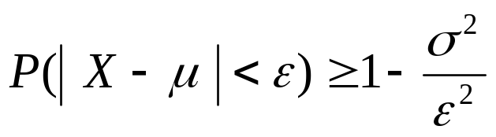


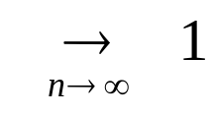
独立同分布大数定律
记
若
则称X₁, X₂ , ..., X_{n}, ...服从大数定律。
设X₁, X₂ , ..., X_{n}, ...相互独立，且E(X_{n})=μ,D(X_{n})=σ²存在，则

Slide 11
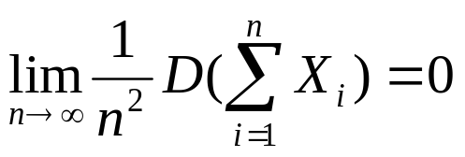
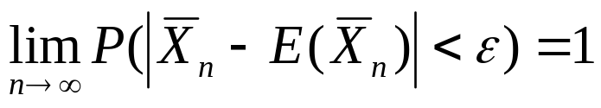
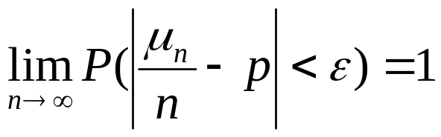
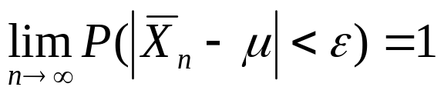
几个著名的大数定律
名 称 条 件 结 论
马尔科夫
切比雪夫
Cov(X_{i}, X_{j})=0，i≠j，且D(X_{n})<C（有界）
伯 努 利
μ_{n}~B(n,p)
X₁，X₂,…,X_{n},… 独立同分布，且E(X_{n})=μ (有限)
辛 钦
{ }依概率收敛于μ

Slide 12
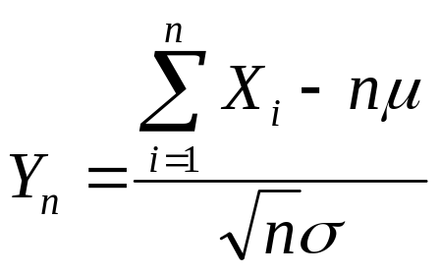
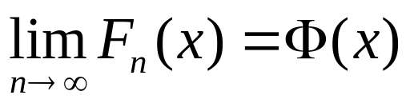
三、中心极限定理
1、独立同分布的中心极限定理
设{X_{n}, n=1,2,…}是独立同分布的随机变量序列，且
E(X_{i})=μ，D(X_{i})=σ²，i=1,2,…，设标准化随机变量
的分布函数为F_{n}(x)，则
称 Y_{n} 依分布收敛于 X ~ N(0,1).

Slide 13
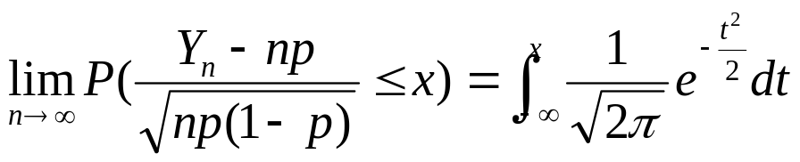

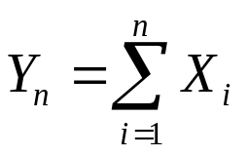
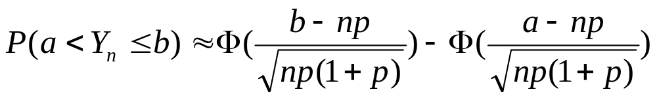
2、德莫佛·拉普拉斯（De Moivre-Laplace）中心极限定理
设 Y_{n}~B(n, p)，n=1,2,…，则
证明：
取X_{i}~B(1, p)，i=1,2,…，相互独立，则
而E(X_{i})=p，D(X_{i})=p(1-p)，由独立同分布的中心极限定理
即得。
应用：
Y_{n}~B(n, p)，当n充分大时

Slide 14
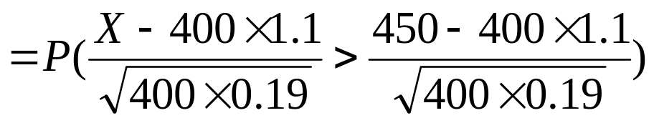


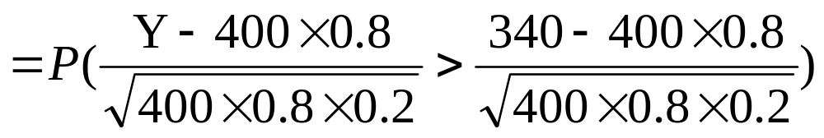


例0： 对一个学生而言，来参加家长会的家长人数是一个随机变量。设一个学生无家长、1名家长、2名家长来参加会议的概率分别是0.05、0.8、0.15. 若学校共有400名学生，设各学生参加会议的家长数相互独立，且服从同一分布。（1）求家长数X超过450的概率。（2）求恰有一名家长参加会议的学生数Y不多于340的概率。
（1）
解

Slide 15
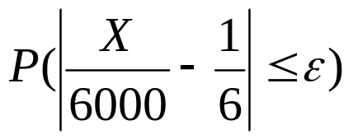
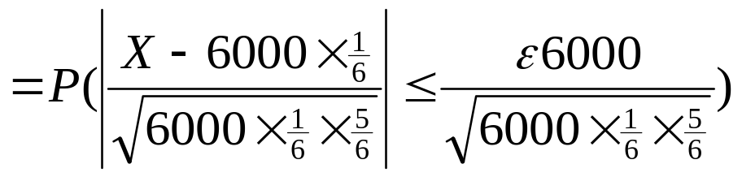

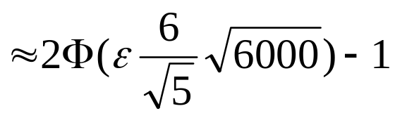
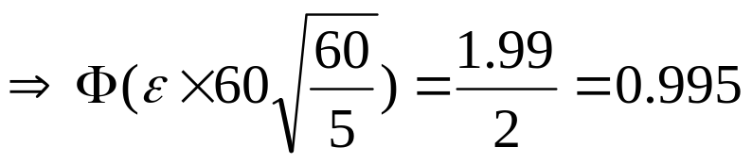



例1 已知一批同型号的电子元件，次品率为1/6，试以99%的把握断定：从这批电子元件中任取6000只，其中次品所占的比例与1/6之差的绝对值不超过多少？这时6000电子元件中，次品数又落在一个什么范围内？
记X为6000只电子元件中的次品数，则
X~B(6000, 1/6)，要求ε使
解

Slide 16










例2 设有某天文学家试图观测某星球与他所在天文
台的距离D，他计划作出 n 次独立的观测X₁ , X₂ , …,X_{n} (单位：光年)，
设这 n 次独立的观测的期望 EX_{i}=D，方差DX_{i} =4，i =1,2,…,n，现天文
学家用 作为D的估计，为使对D的估计的精度在±0.25光年
之间的概率大于0.98，问这位天文学家至少要作出多少次独立的观测？
解
当n充分大时
故这位天文学家至少要作出347次独立的观测。

